Slide 1
Megtakarítások és befektetések
7-8. osztály

Slide 2
A családok költségvetése

Slide 3
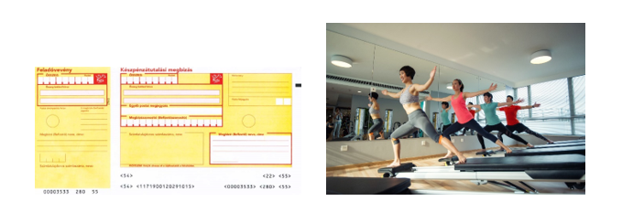
A családok költségvetése

Slide 4
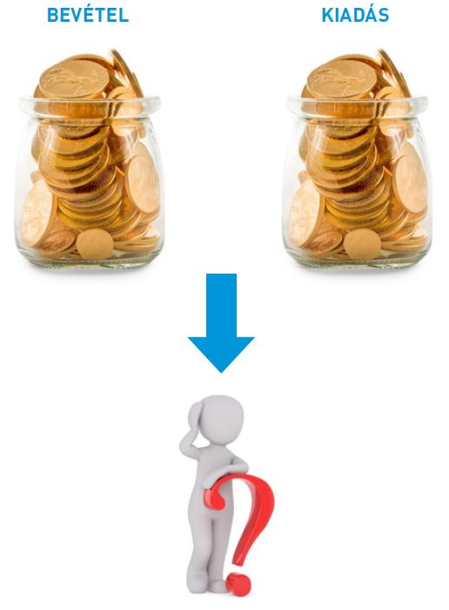
A családok költségvetése

Slide 5
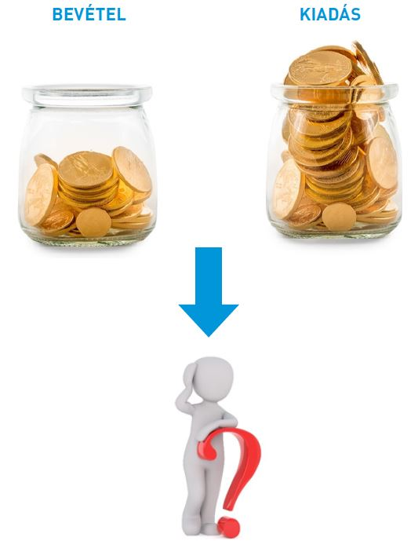
A családok költségvetése

Slide 6
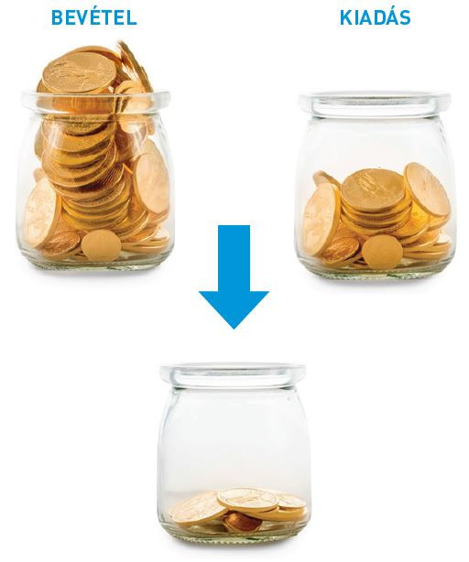
A családok költségvetése
Pótold a hiányzó mássalhangzókat!
. E . . A . A . Í . Á .

Slide 7
A családok költségvetése

Slide 8
Megtakarítások

Slide 9
Pénzügyi befektetések

Slide 10
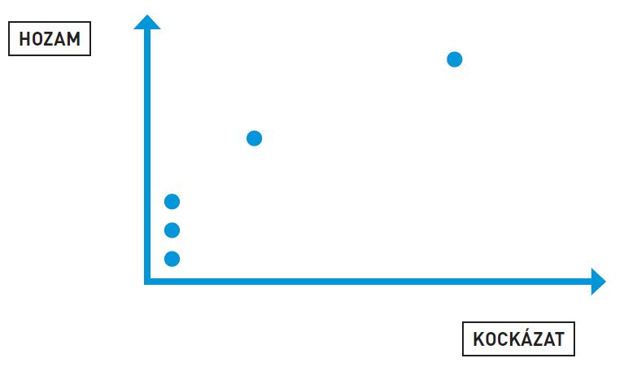
Megéri ez nekem?

